Slide 1
شناخت روستا مدرس: خانم سحرحمیدی دانشکده ولیعصر تهران گروه معماری نیمسال دوم تحصیلی 98-99 جلسه اول

Slide 2
چگونگی مطالعه روستا-صدا1

Slide 3
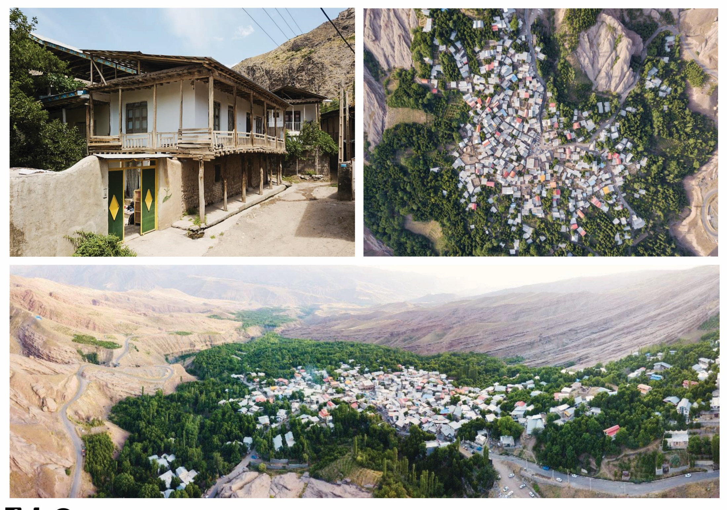

Slide 4
چگونگی مطالعه روستا-صدا2

Slide 5
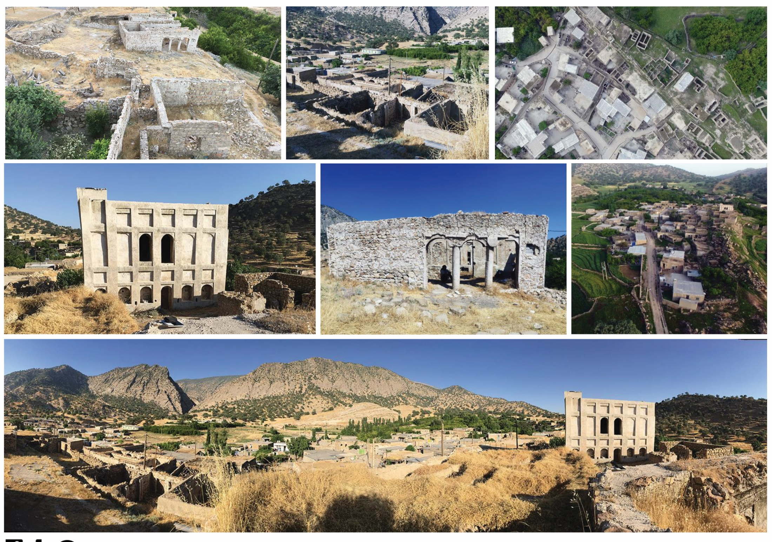

Slide 6
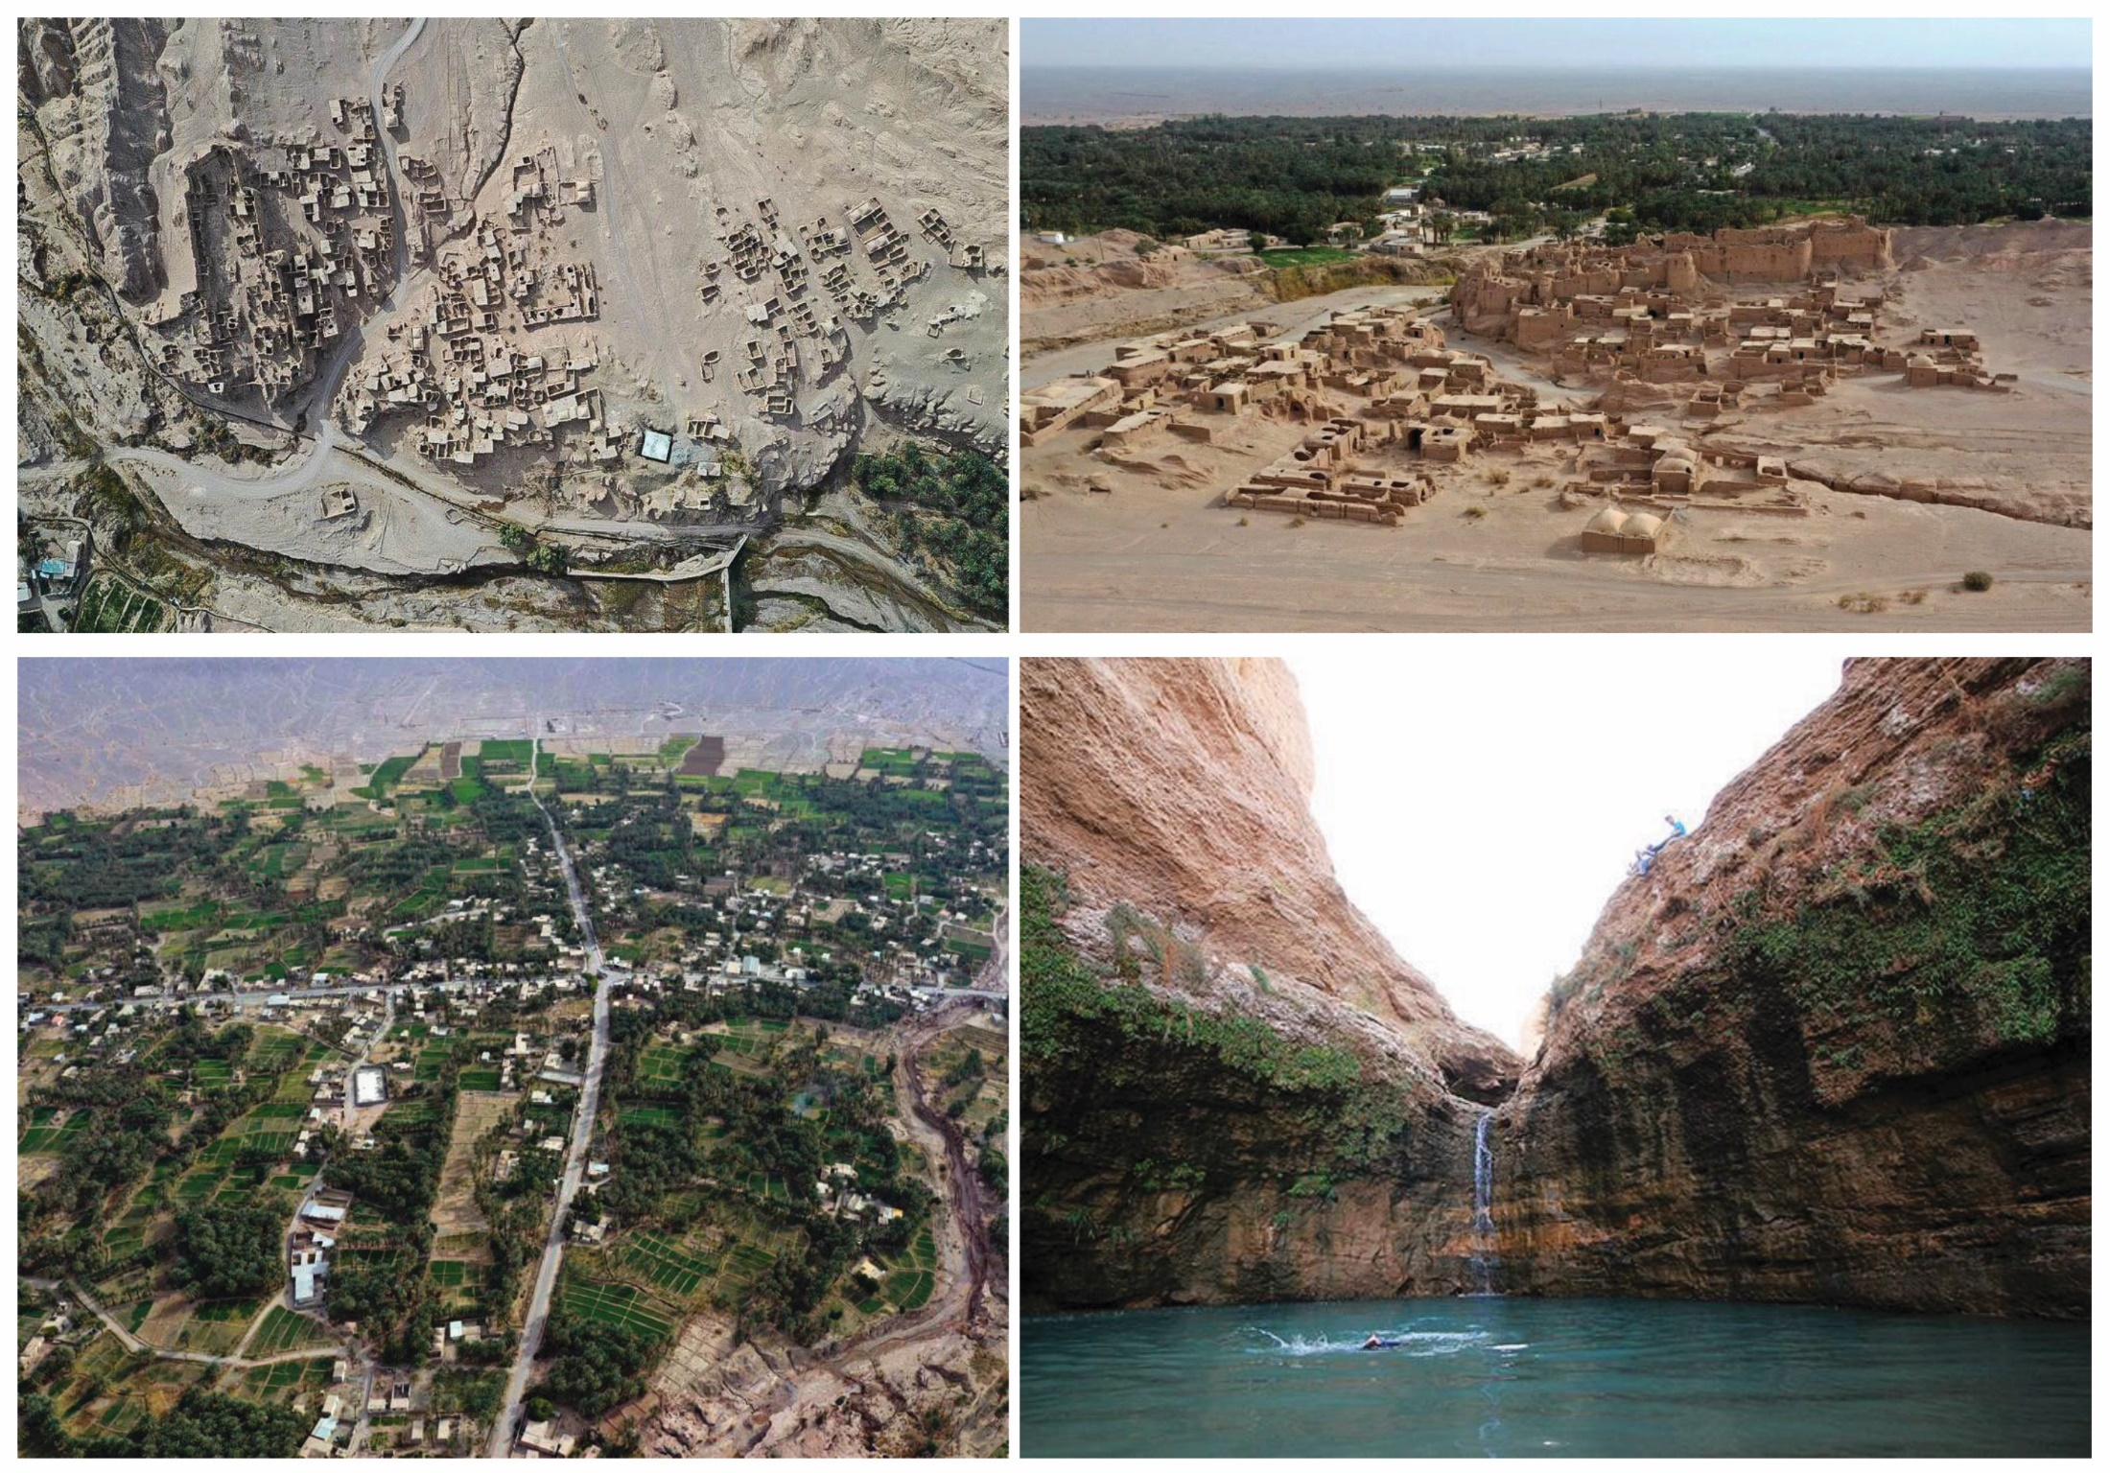

Slide 7
چگونگی مطالعه روستا-صدا3

Slide 8
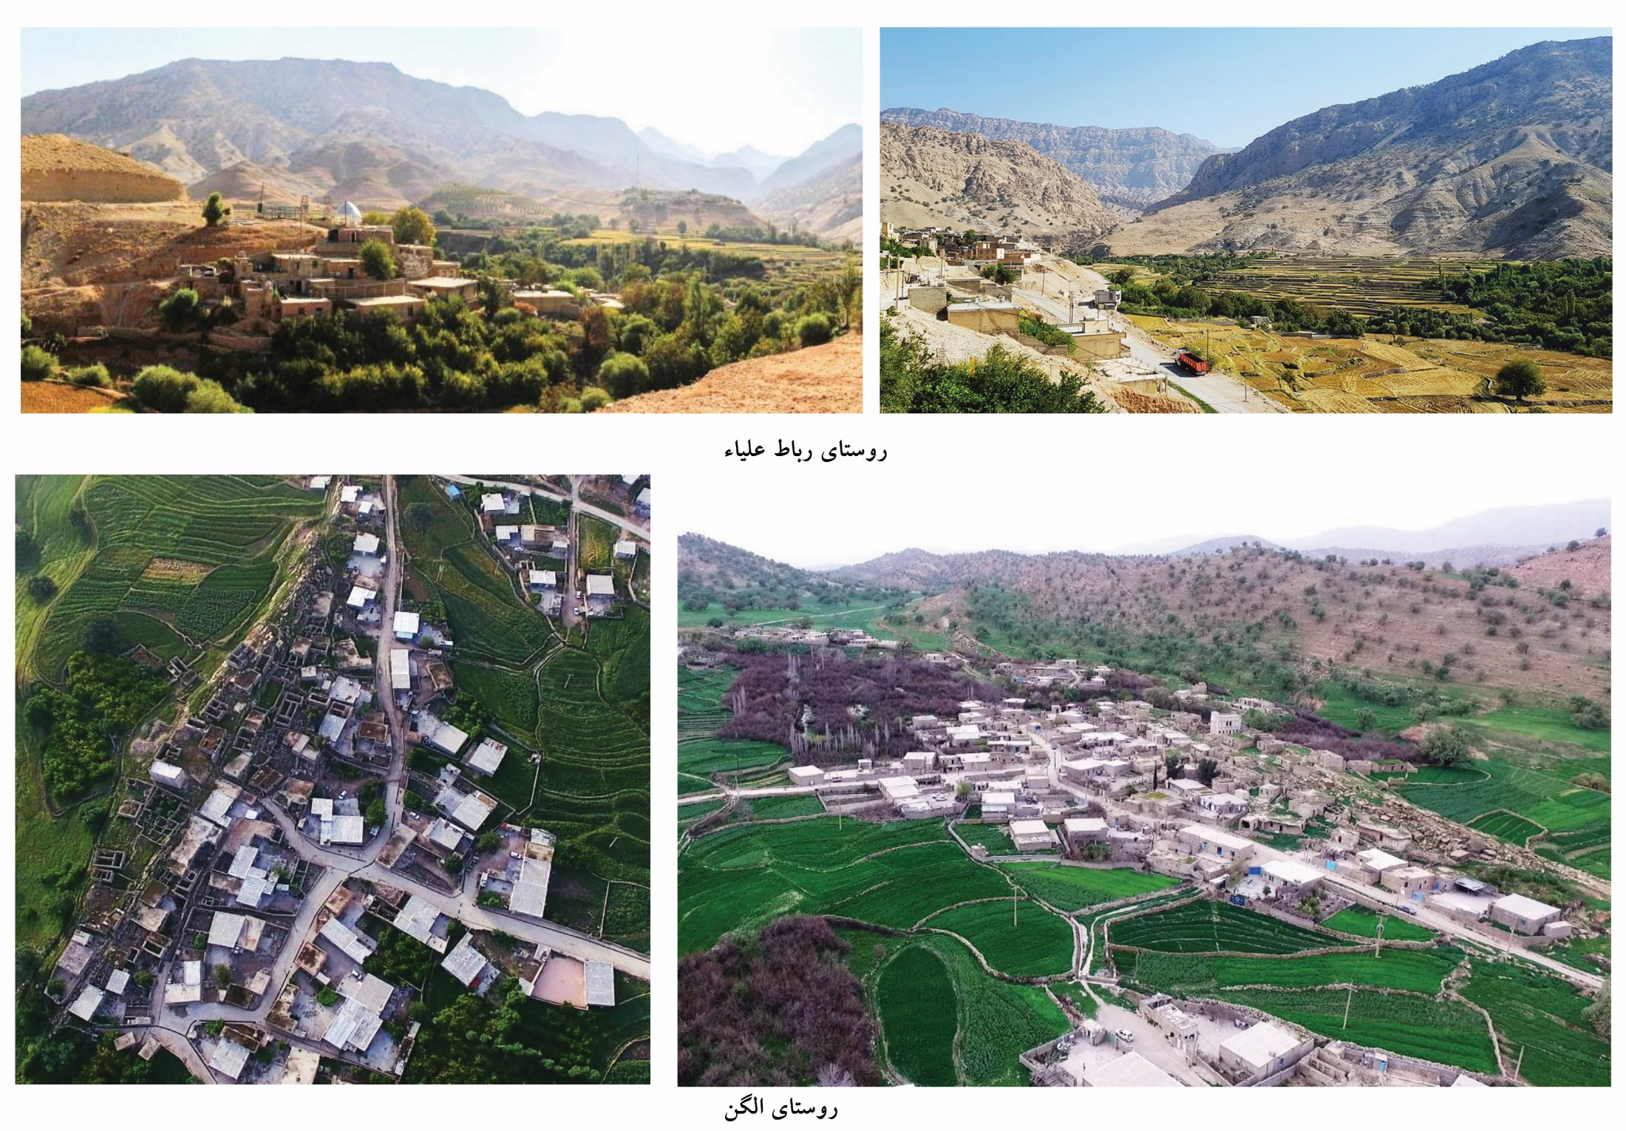

Slide 9
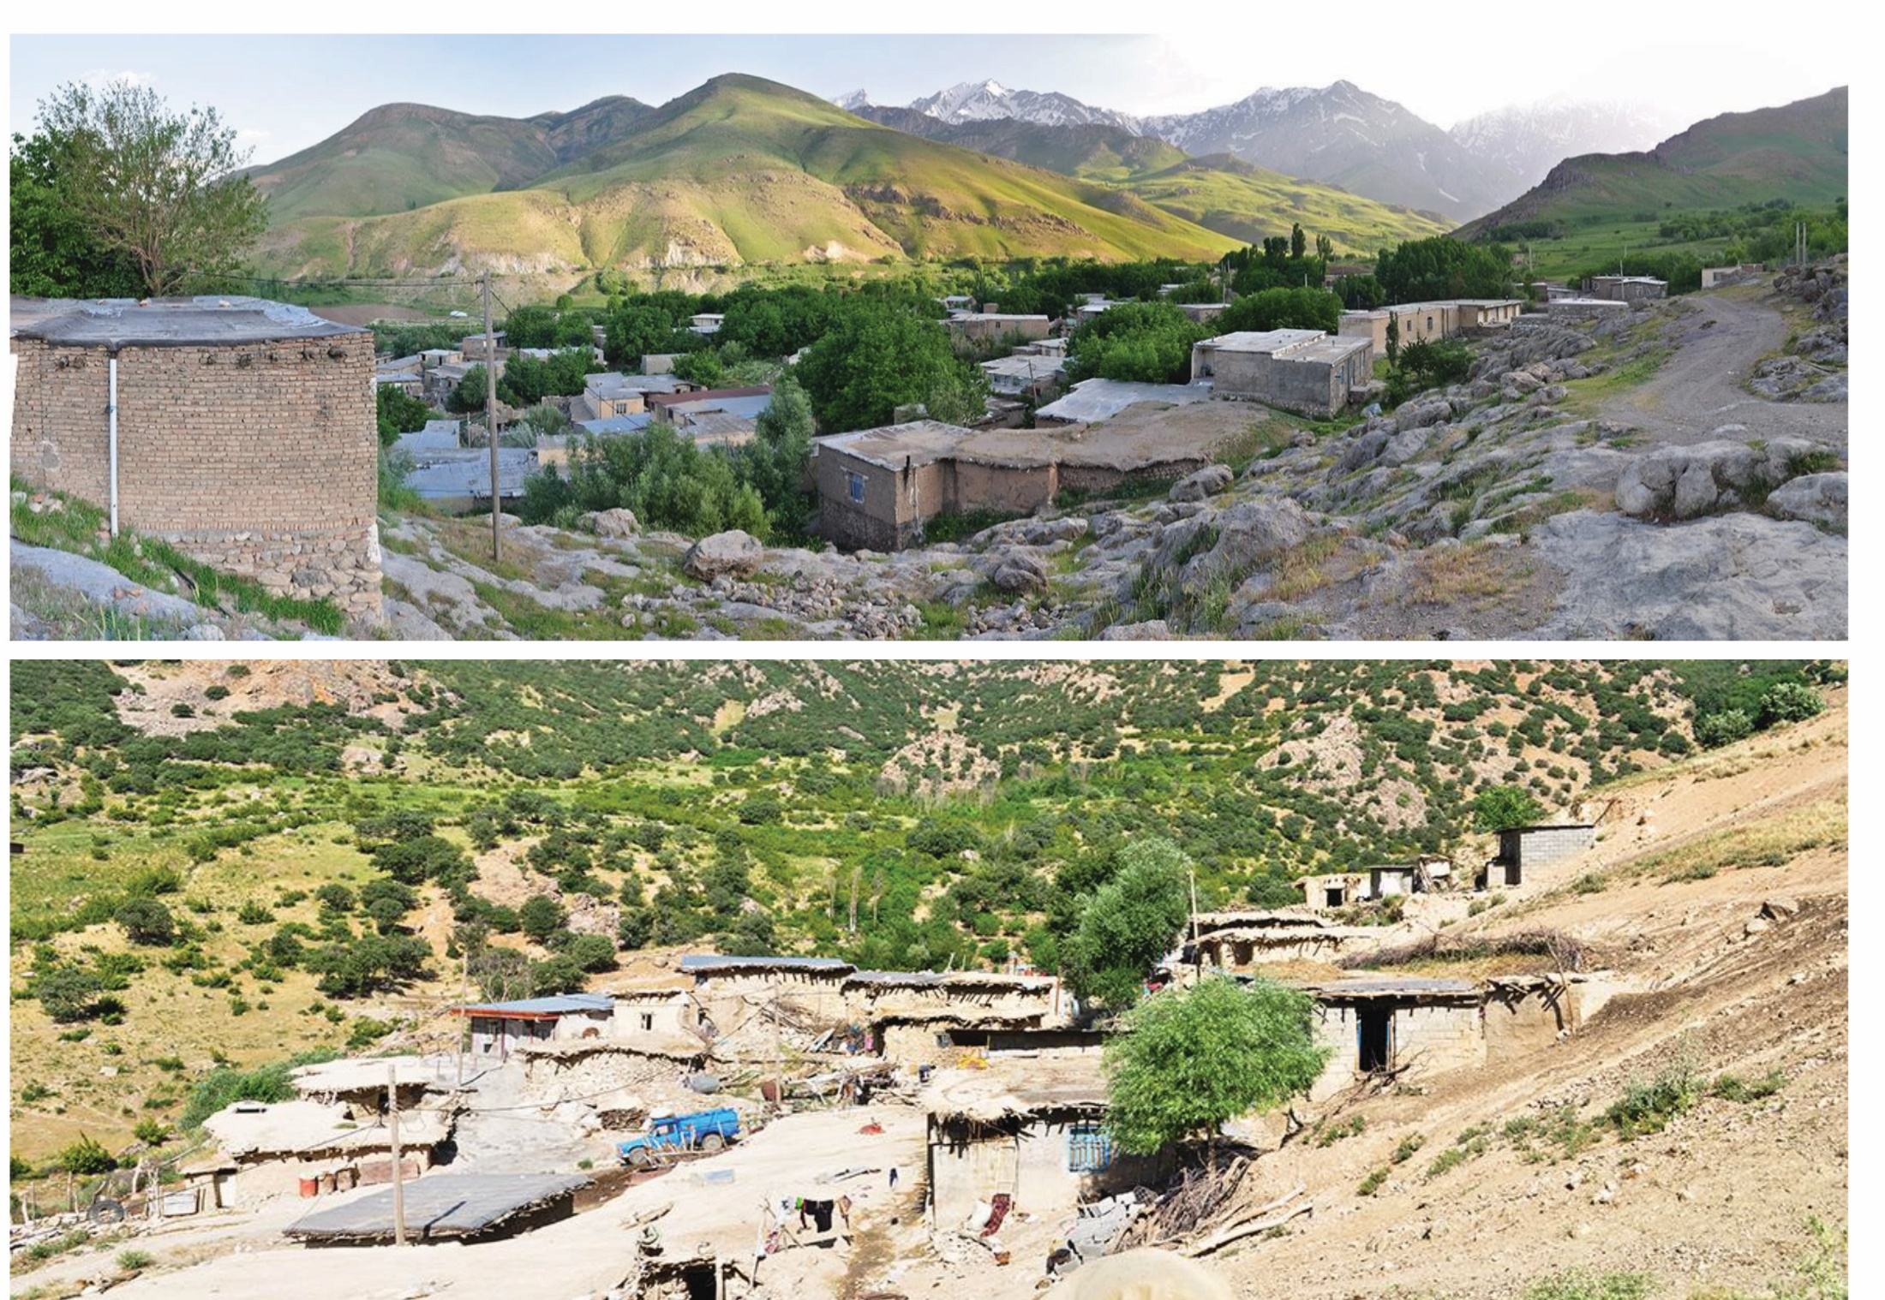

Slide 10
(تاریخچه مطالعه لایه ای شهر وروستا)-صدا 4

Slide 11
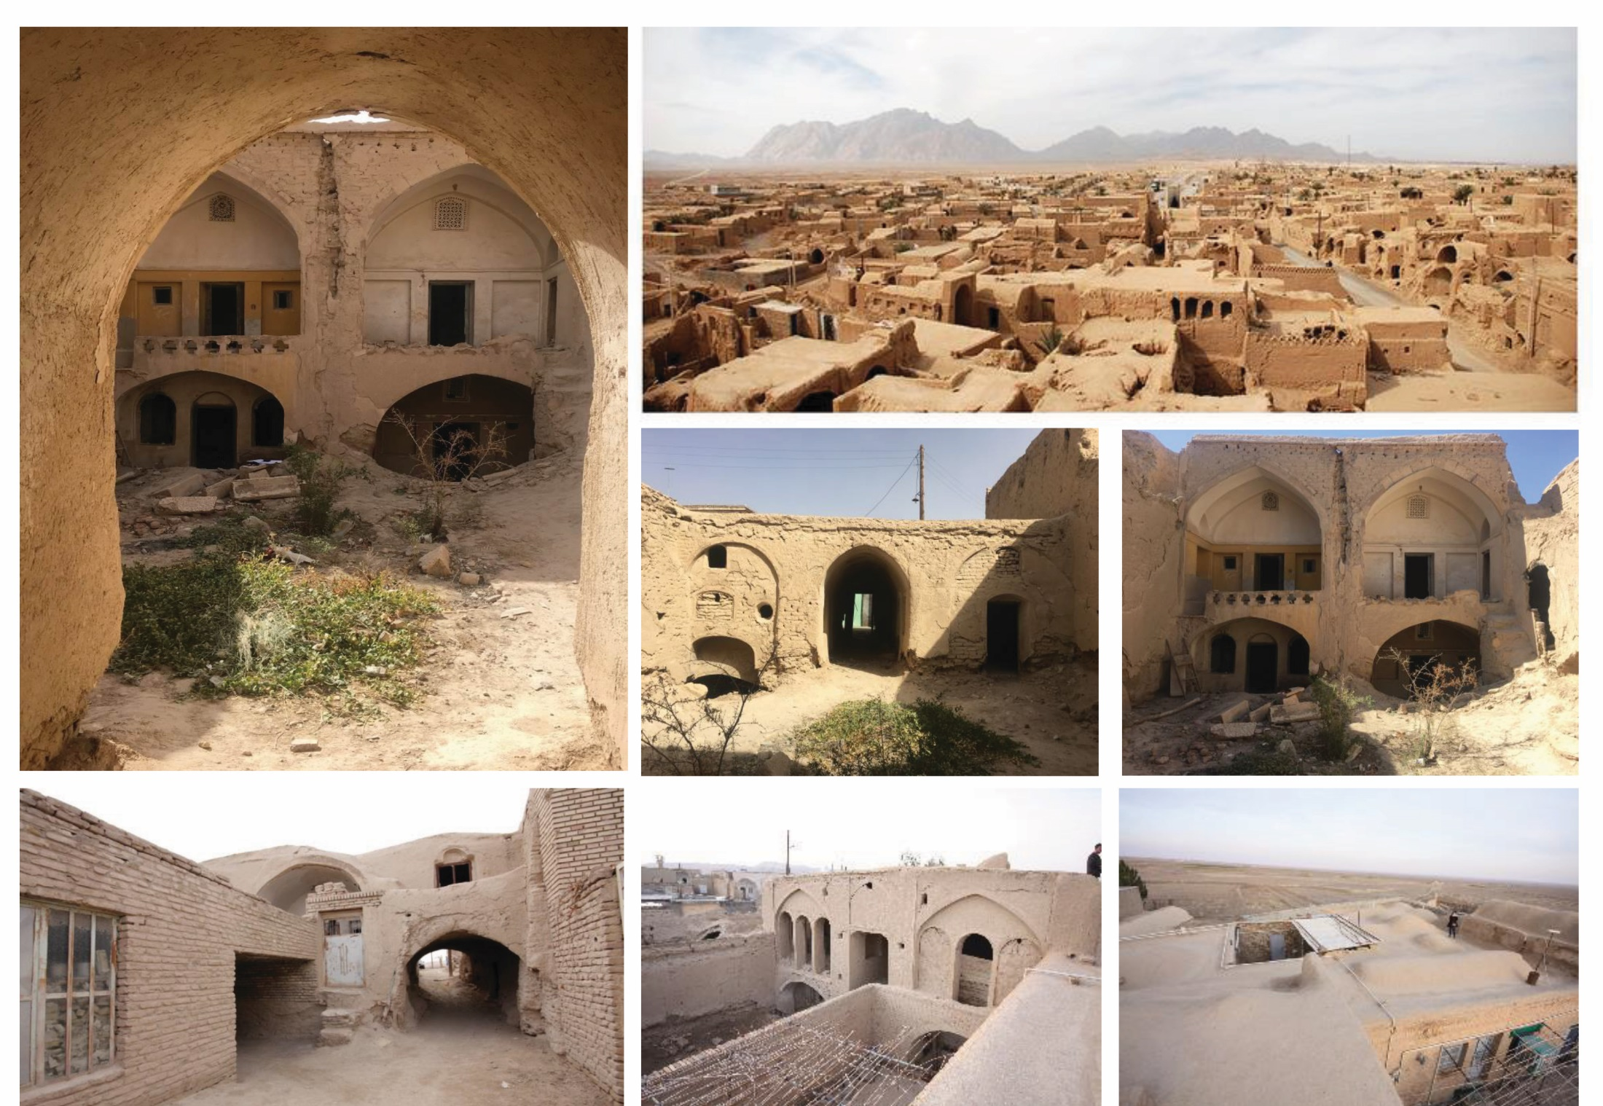

Slide 12
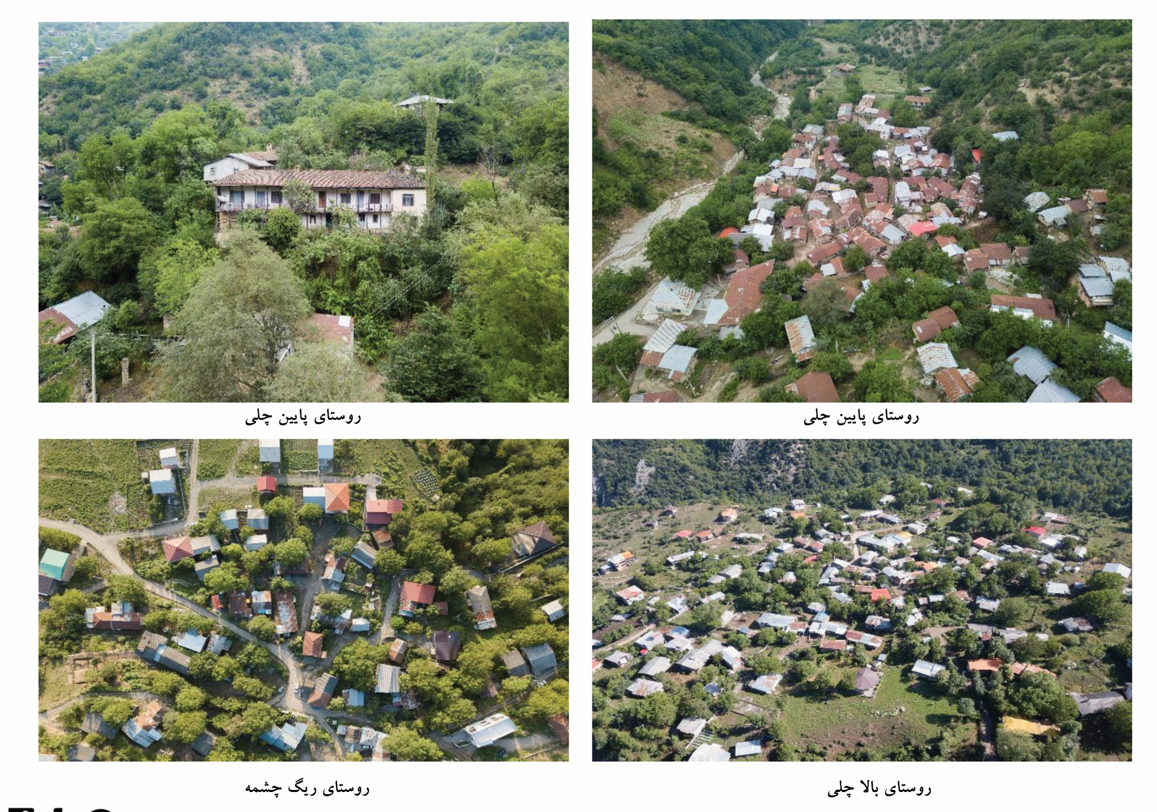

Slide 13
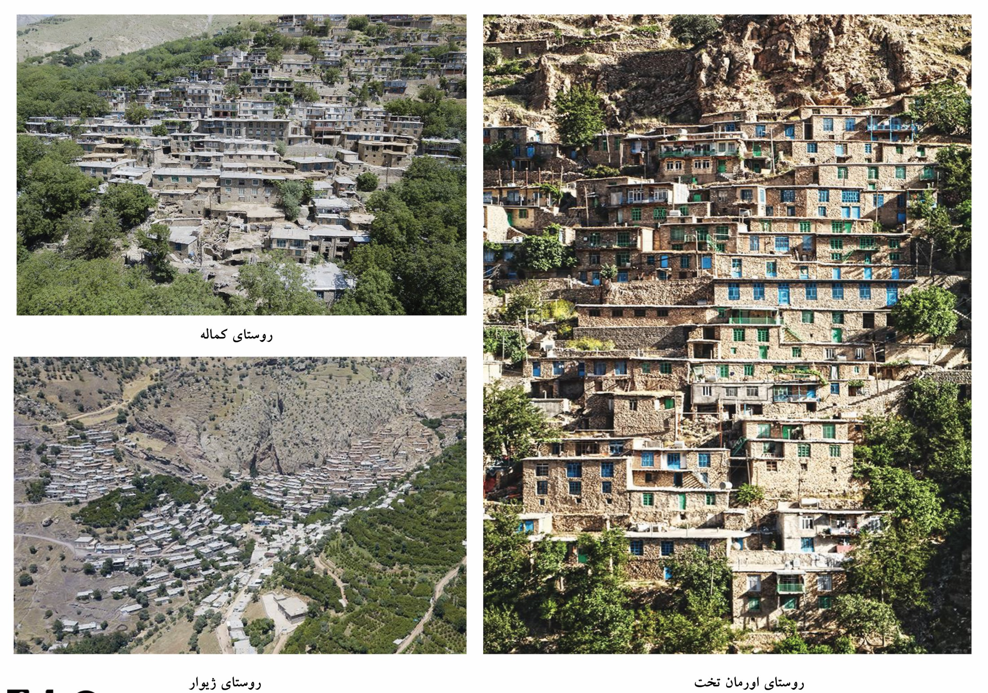

Slide 14
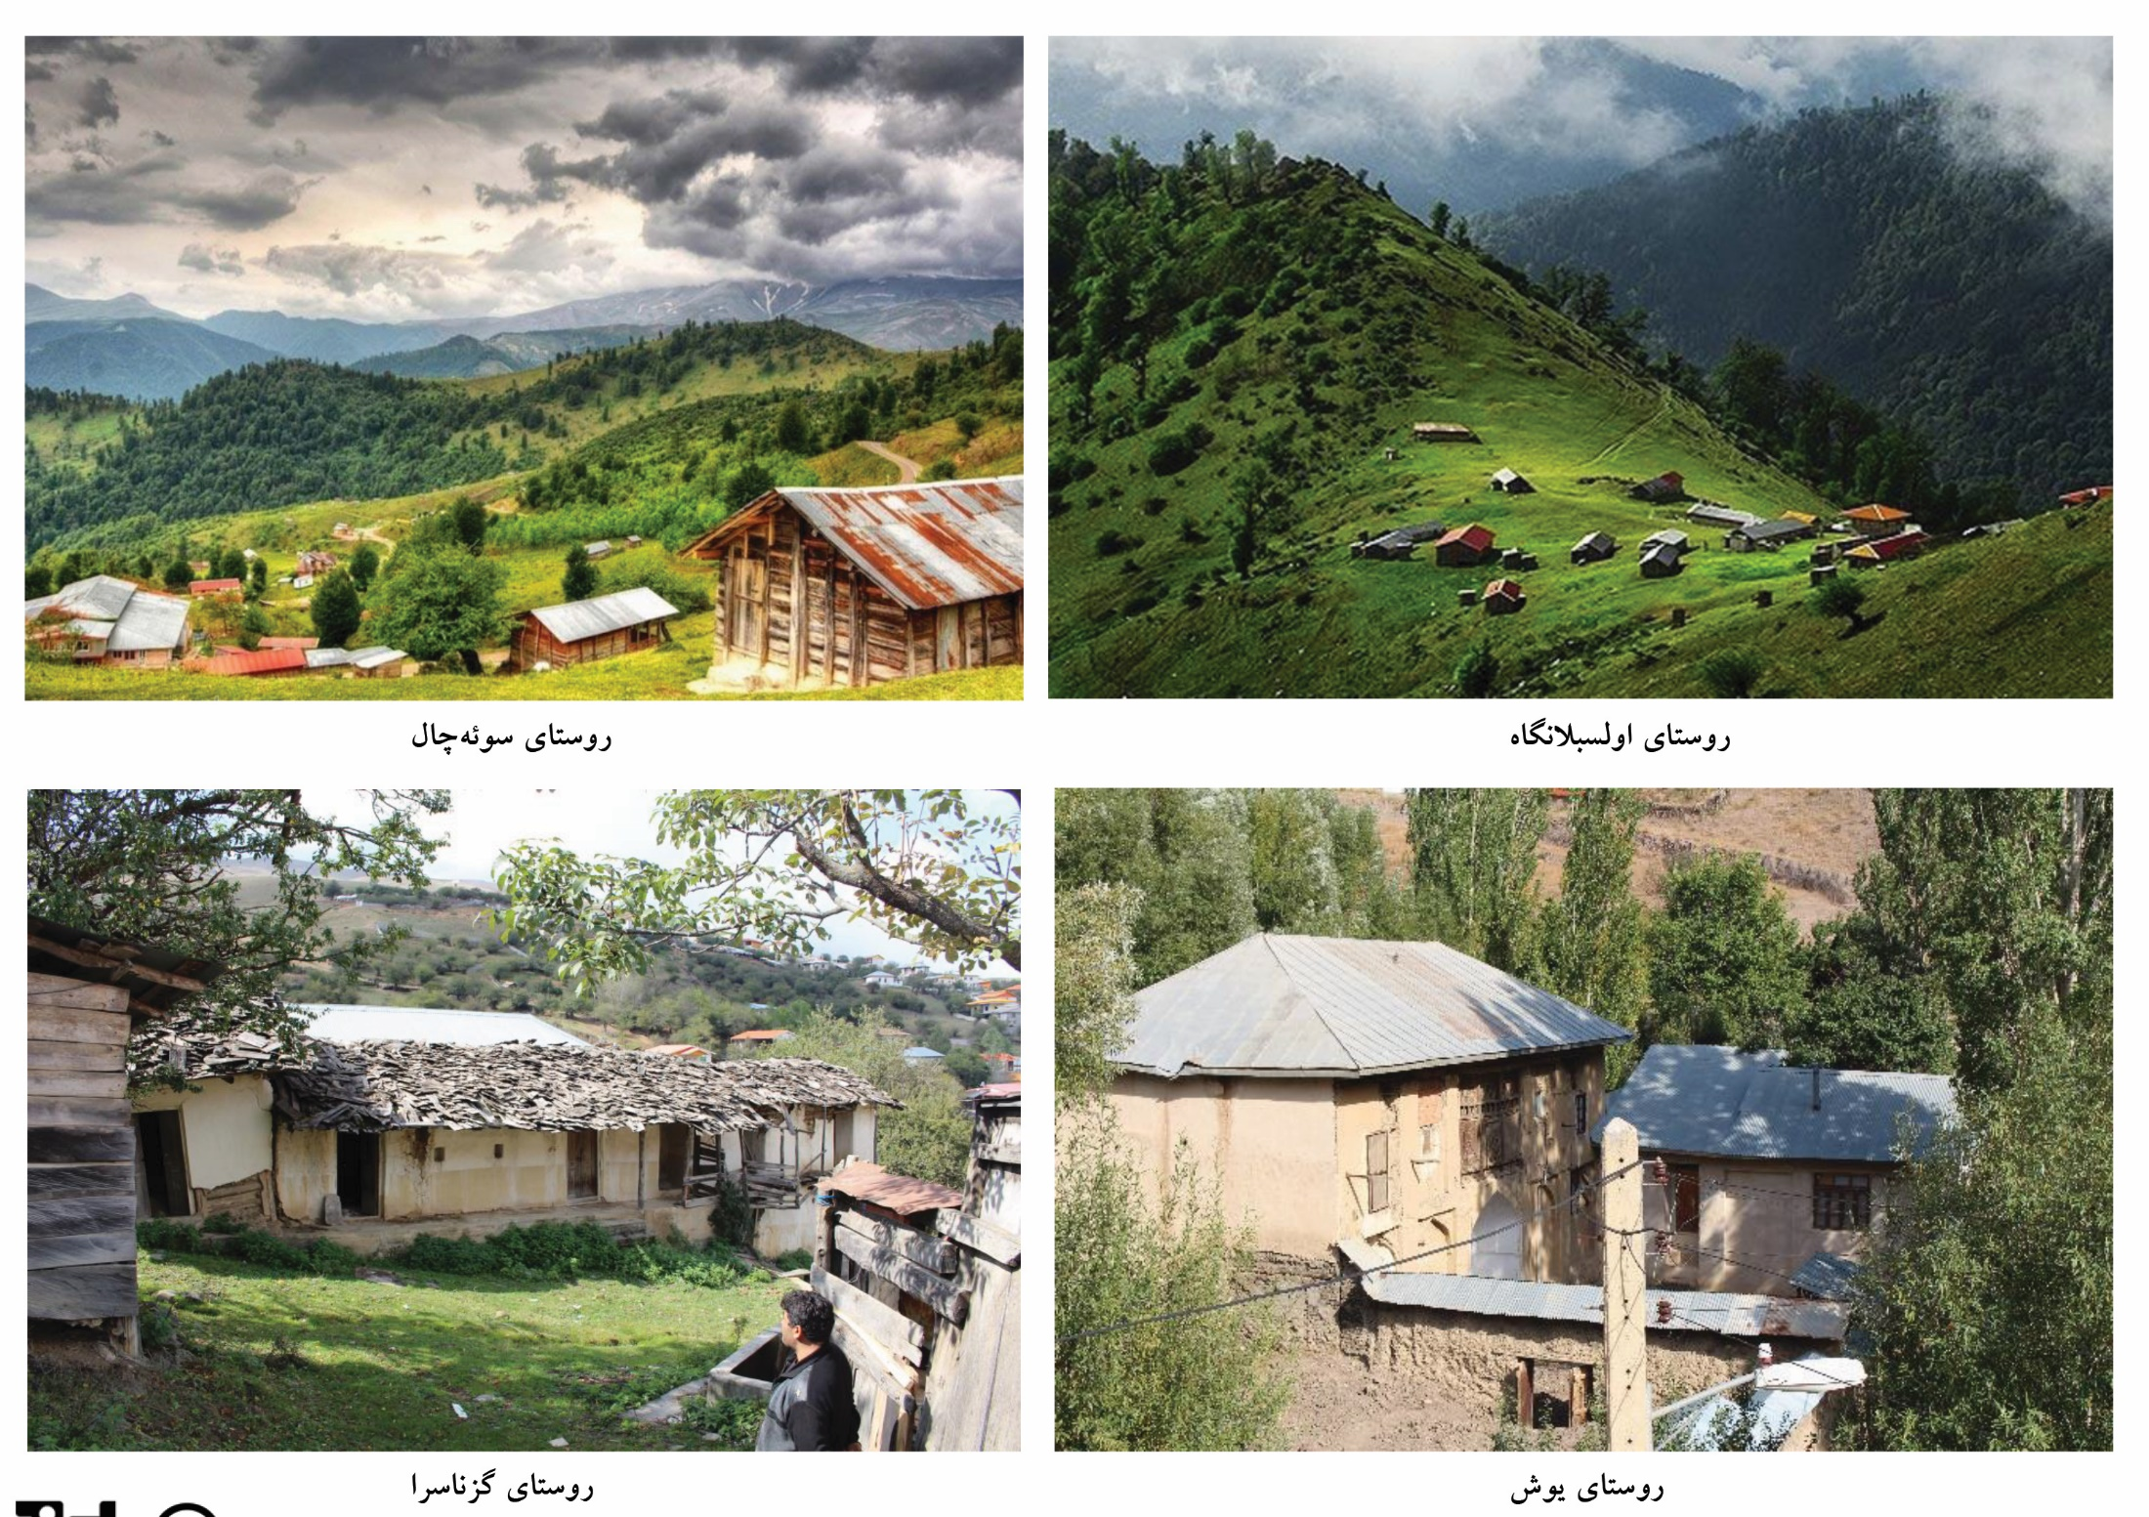

Slide 15
(روستا پدیده ای منظرین و لایه ای)-صدا 5

Slide 20
(روستا پدیده ای منظرین و لایه ای)-صدا 6

Slide 24
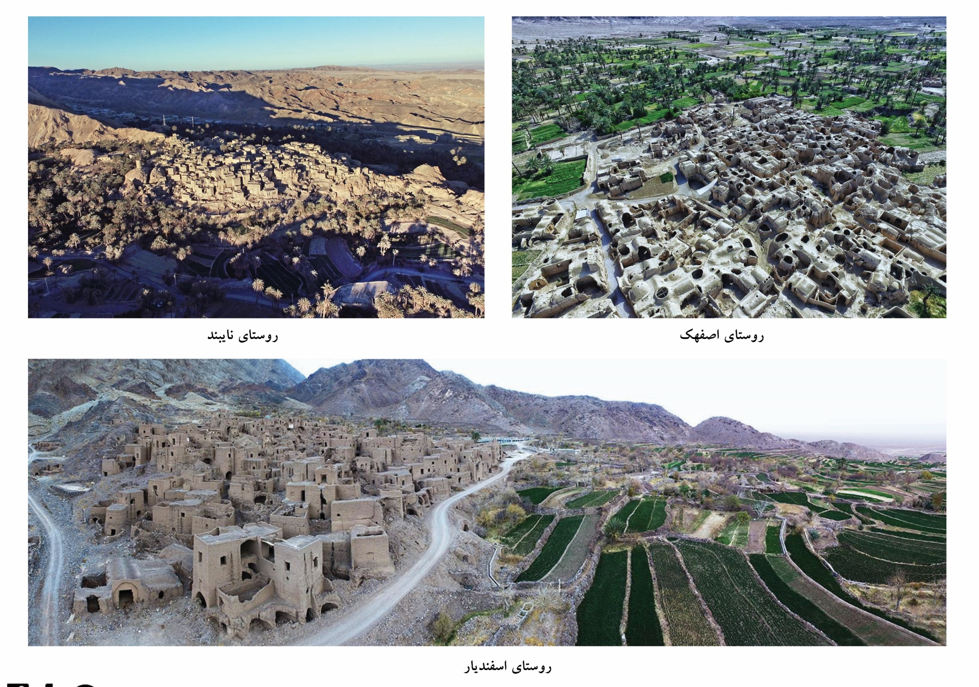

Slide 25
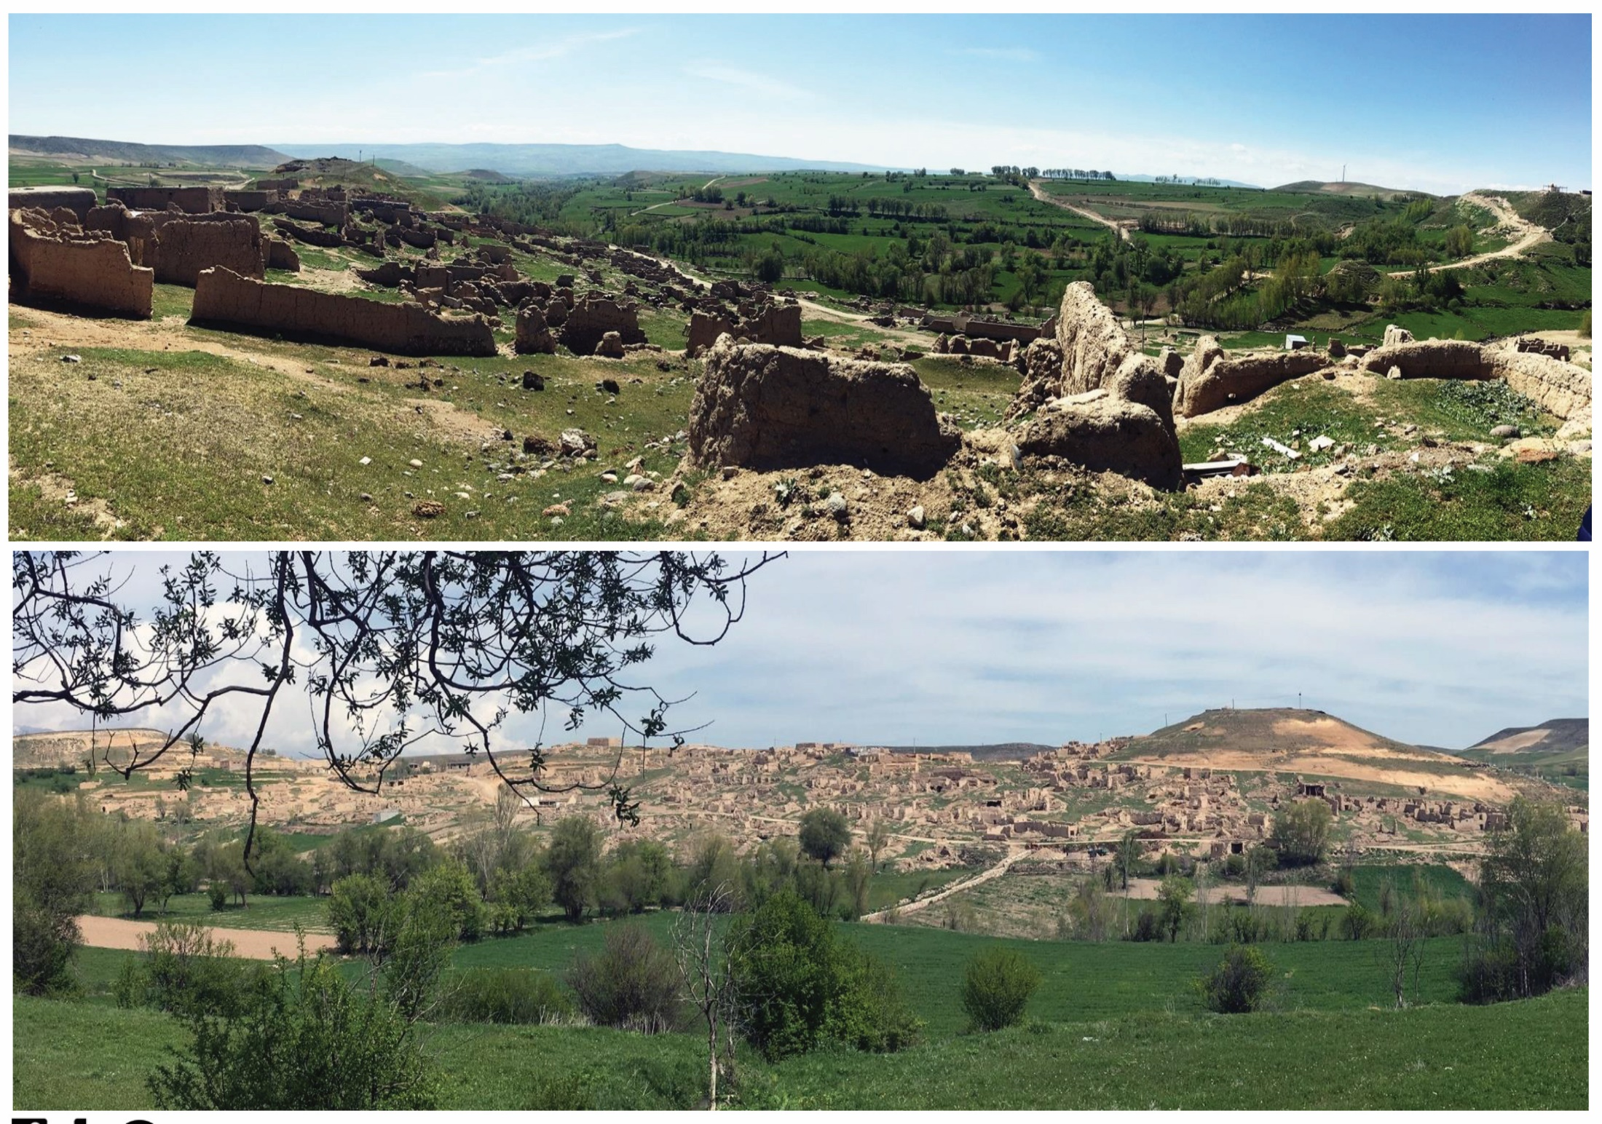

Slide 26
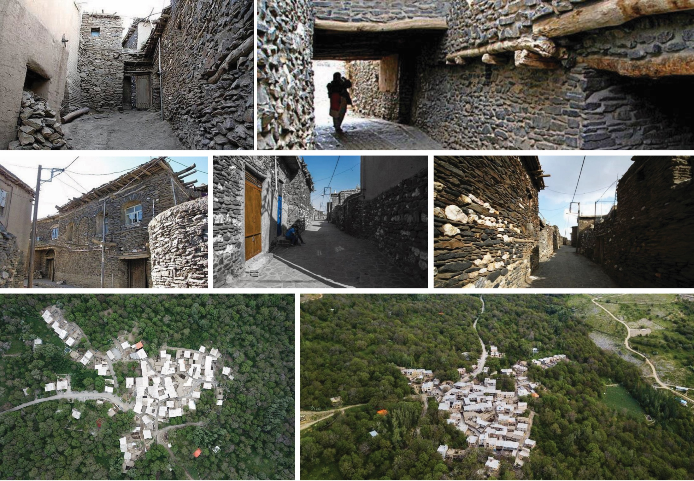

Slide 27
پایان جلسه اول

